Slide 1
(--项目名称--)srtp项目申报
汇报人
：
2025/11/12
Notes:
本模板基于“中国科学院大学-路人丁-PPT模板”魔改而成，著作权归该作者所有。
本模板中使用的东南大学校徽、校标文字组合、校训文字等素材来自于微信公众号“金木屋”。
本模板的视觉设计参考了“东南大学视觉识别系统”。
人物介绍页头像素材来自 小肥柴。
本模板力求简洁，布局合理，主次分明。以学术风为设计理念，适用于学术报告与论文答辩等相关应用场景。模板未使用任何动画效果。
您仅可以以个人非商业用途使用本PPT模板，不可将信息内容的全部或部分用以出售，或以出租、出借、转让、分销、发布等其他任何方式供其他人使用。
欢迎 持续关注东南大学止于至善学术风 PPT 模板 （https://zhuanlan.zhihu.com/p/335298500）后续的功能优化及多语言更新版本。
最后，祝汇报顺利，马到成功！
Version: (2021) v1.5-cn.

Slide 2
目录
「
」
05
04
现有进程
03
计划流程以及创新
02
项目的目标及重点
01
立项背景
项目简述
「
」

Slide 3
项目简述
Notes:
本模板基于“中国科学院大学-路人丁-PPT模板”魔改而成，著作权归该作者所有。
本模板中使用的东南大学校徽、校标文字组合、校训文字等素材来自于微信公众号“金木屋”。
本模板的视觉设计参考了“东南大学视觉识别系统”。
人物介绍页头像素材来自 小肥柴。
本模板力求简洁，布局合理，主次分明。以学术风为设计理念，适用于学术报告与论文答辩等相关应用场景。模板未使用任何动画效果。
您仅可以以个人非商业用途使用本PPT模板，不可将信息内容的全部或部分用以出售，或以出租、出借、转让、分销、发布等其他任何方式供其他人使用。
欢迎 持续关注东南大学止于至善学术风 PPT 模板 （https://zhuanlan.zhihu.com/p/335298500）后续的功能优化及多语言更新版本。
最后，祝汇报顺利，马到成功！
Version: (2021) v1.5-cn.

Slide 4
项目简述
「
」
本项目(----项目名称----)旨在探索并搭建一套适应南极特殊环境条件基于最大化辐照度的光伏组件及其阵列的最优摆放方案与模型，在降低电力和运输成本的前提下，通过额外考虑遮挡, 电力传输以及供电稳定性等因素, 实现全系统南极极地指定地区全年发电量的最大化。
「
」

Slide 5
立项背景
Notes:
本模板基于“中国科学院大学-路人丁-PPT模板”魔改而成，著作权归该作者所有。
本模板中使用的东南大学校徽、校标文字组合、校训文字等素材来自于微信公众号“金木屋”。
本模板的视觉设计参考了“东南大学视觉识别系统”。
人物介绍页头像素材来自 小肥柴。
本模板力求简洁，布局合理，主次分明。以学术风为设计理念，适用于学术报告与论文答辩等相关应用场景。模板未使用任何动画效果。
您仅可以以个人非商业用途使用本PPT模板，不可将信息内容的全部或部分用以出售，或以出租、出借、转让、分销、发布等其他任何方式供其他人使用。
欢迎 持续关注东南大学止于至善学术风 PPT 模板 （https://zhuanlan.zhihu.com/p/335298500）后续的功能优化及多语言更新版本。
最后，祝汇报顺利，马到成功！
Version: (2021) v1.5-cn.

Slide 6
立项背景
「
」
光伏发电是未来清洁能源发展的重要方向，在南极建设光伏电站是极地能源保障的关键，但由于其独特的地理位置和极端气候，使得太阳的辐照度变化和其运行轨迹极为特殊, 从而使得组件安装角度、方位以及行距需要与常规光伏电站完全不同的设计和组装方案, 本项目首先基于这些背景进行光伏板安装角度与组合接收辐照度的研究.
「
」

Slide 7
立项背景
「
」
目前主流的解决方案仍局限于高倾角固定支架, 双面光伏组件, 大行距设计等方面, 不仅缺乏系统整合到与储能系统的综合设计, 而且缺乏结合南极实地环境的研究.
「
」

Slide 8
立项背景
「
」
项目在专注于光伏板组合接收辐照度的基础上, 需要考虑到项目标地(我国南极的几个站点)其他的特殊条件（深入南极内陆, 极昼极夜交替、-40℃低温及强风), 诸多成本问题, 非技术因素以及干扰因素都需要导量并融合到算法以及建模的考量范围内, 以增加系统的鲁棒性和适应性.
「
」

Slide 9
项目目标及重点
Notes:
本模板基于“中国科学院大学-路人丁-PPT模板”魔改而成，著作权归该作者所有。
本模板中使用的东南大学校徽、校标文字组合、校训文字等素材来自于微信公众号“金木屋”。
本模板的视觉设计参考了“东南大学视觉识别系统”。
人物介绍页头像素材来自 小肥柴。
本模板力求简洁，布局合理，主次分明。以学术风为设计理念，适用于学术报告与论文答辩等相关应用场景。模板未使用任何动画效果。
您仅可以以个人非商业用途使用本PPT模板，不可将信息内容的全部或部分用以出售，或以出租、出借、转让、分销、发布等其他任何方式供其他人使用。
欢迎 持续关注东南大学止于至善学术风 PPT 模板 （https://zhuanlan.zhihu.com/p/335298500）后续的功能优化及多语言更新版本。
最后，祝汇报顺利，马到成功！
Version: (2021) v1.5-cn.

Slide 10
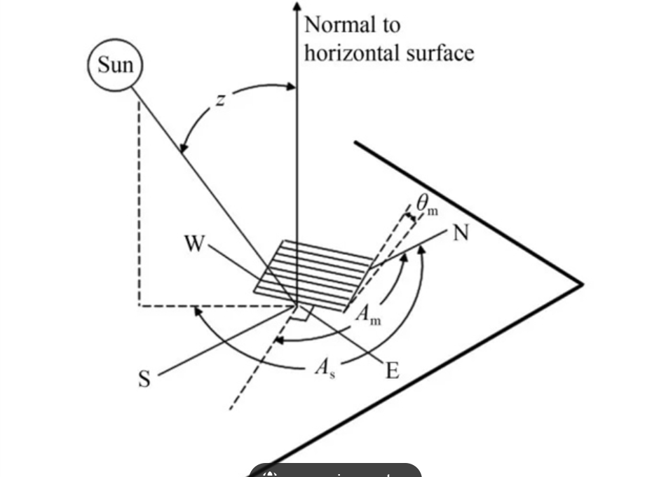
项目目标及重点
目标1: 研究高维度地区单一光伏板固定的普遍最优俯仰角
确定单一光伏板的俯仰角是光伏板组合和阵列设计的基础, 决定了光伏板组合的几何外形及连接和制造难度, 考虑到这些可能的情况, 我们会对一些情况进行近似. 还需要此最基本的结论具有普适性

Slide 11
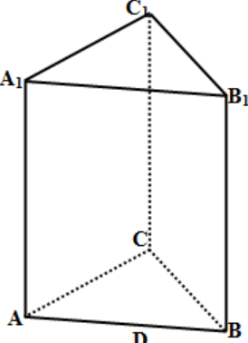

项目目标及重点
目标2: 设计多光伏板组合的几何结构
在确定了单一光伏板的俯仰角之后, 基于此进行光伏板组合的几何设计. 提升稳定性, 减少占地面积和维护成本
e.g. 如果最优俯仰角接近90°, 则考虑棱柱形的设计, 重点则为找到棱柱的最优面数

Slide 12
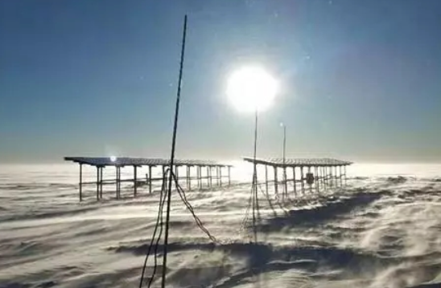
项目目标及重点
目标3: 设计组合阵列
我们需要将组件摆放成阵列, 在此目标下, 需要考虑光伏组件之间的阴影遮挡, 输电成本等来决定组件间的距离及阵列形状.

Slide 13
项目目标及重点
目标4: 进行仿真验证和实物搭建验证
作为算法和实体模型结合的项目, 在前期算法研究之后, 我们希望使用有限的光伏组件在实验室模拟光照及组件相对位置来验证算法的准确性. 并且搭建更加完整的仿真模型作为成果之一.

Slide 14
计划流程及创新
Notes:
本模板基于“中国科学院大学-路人丁-PPT模板”魔改而成，著作权归该作者所有。
本模板中使用的东南大学校徽、校标文字组合、校训文字等素材来自于微信公众号“金木屋”。
本模板的视觉设计参考了“东南大学视觉识别系统”。
人物介绍页头像素材来自 小肥柴。
本模板力求简洁，布局合理，主次分明。以学术风为设计理念，适用于学术报告与论文答辩等相关应用场景。模板未使用任何动画效果。
您仅可以以个人非商业用途使用本PPT模板，不可将信息内容的全部或部分用以出售，或以出租、出借、转让、分销、发布等其他任何方式供其他人使用。
欢迎 持续关注东南大学止于至善学术风 PPT 模板 （https://zhuanlan.zhihu.com/p/335298500）后续的功能优化及多语言更新版本。
最后，祝汇报顺利，马到成功！
Version: (2021) v1.5-cn.

Slide 15
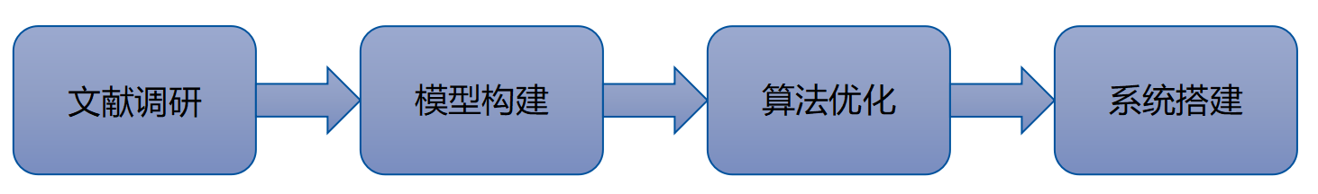
计划流程及创新

Slide 16
计划流程
Step 01
Step 02
收集南极部分区域公开气象数据（包括太阳高度角、日照时长、积雪厚度等），分析极地特殊环境（极昼极夜等）对光伏组件的影响机制。了解现阶段主流的相关辐照度算法.
搭建简化的辐照度计算模型,整合精确地点、日期等参数,计算理论太阳辐照度. 计算单个面的最佳俯仰角, 设计组合之后, 得出南极特定地点的各光伏组合的阴影遮挡比率.
Step 03
Step 04
.
在确定模型的参数之后, 用仿真软件搭建模型, 再次验证模拟数据的准确性.最后, 利用实验室的光伏板进行实物搭建.
量化考虑阵列模型辐照度的波动性和积雪等情况. 优化模型和算法

Slide 17
现有进程
Notes:
本模板基于“中国科学院大学-路人丁-PPT模板”魔改而成，著作权归该作者所有。
本模板中使用的东南大学校徽、校标文字组合、校训文字等素材来自于微信公众号“金木屋”。
本模板的视觉设计参考了“东南大学视觉识别系统”。
人物介绍页头像素材来自 小肥柴。
本模板力求简洁，布局合理，主次分明。以学术风为设计理念，适用于学术报告与论文答辩等相关应用场景。模板未使用任何动画效果。
您仅可以以个人非商业用途使用本PPT模板，不可将信息内容的全部或部分用以出售，或以出租、出借、转让、分销、发布等其他任何方式供其他人使用。
欢迎 持续关注东南大学止于至善学术风 PPT 模板 （https://zhuanlan.zhihu.com/p/335298500）后续的功能优化及多语言更新版本。
最后，祝汇报顺利，马到成功！
Version: (2021) v1.5-cn.

Slide 18
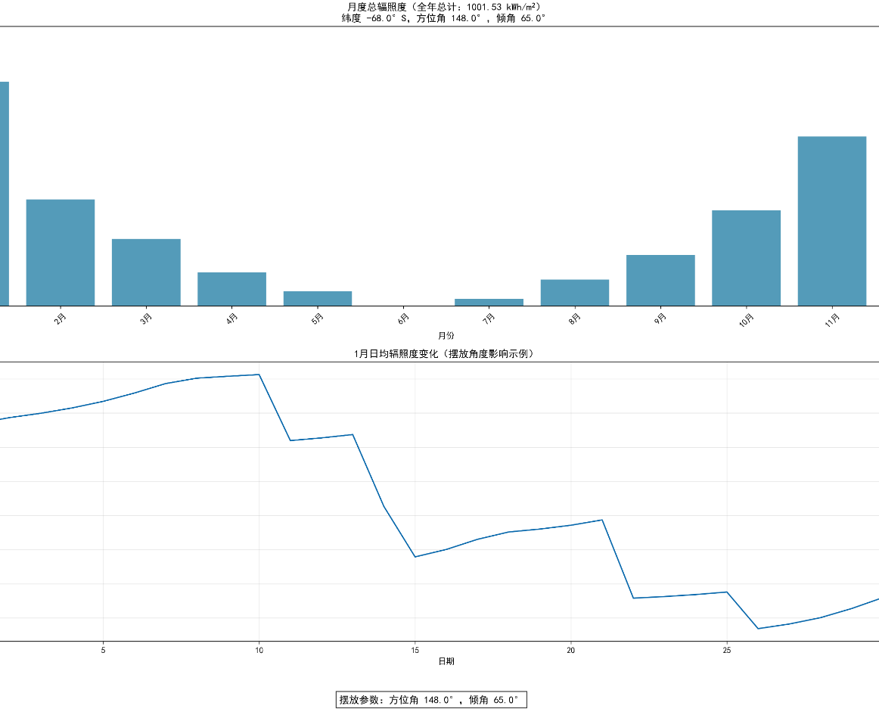
现有进程
单板算法验证

Slide 19
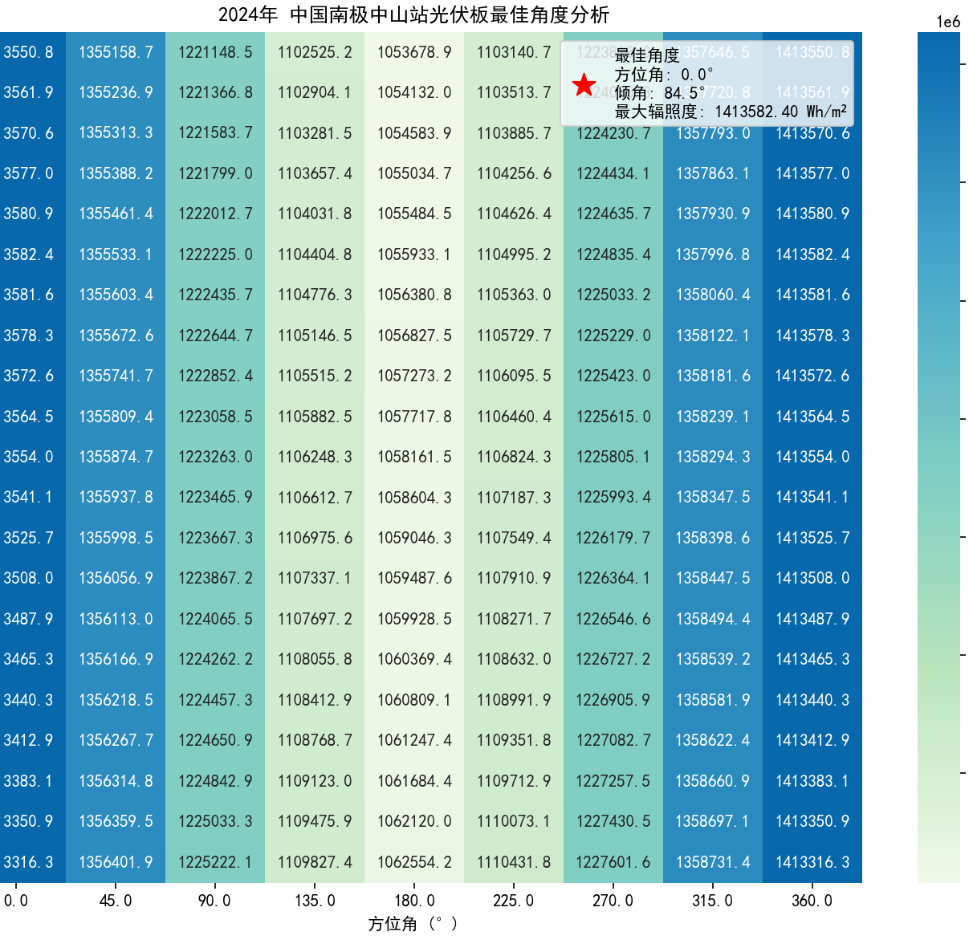
现有进程
最优俯仰角推算
确定了垂直摆放的方案

Slide 20
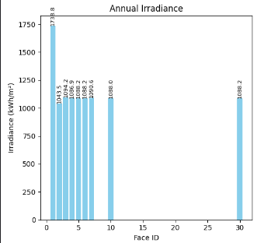
现有进程
棱柱最优面数推算
确定了三棱柱的方案

Slide 21
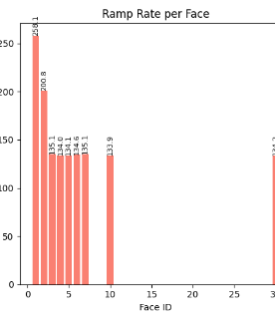
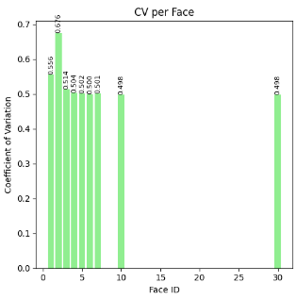
现有进程
各面数棱柱年内辐照度波动性

Slide 22
现有进程
双组件考虑阴影遮挡的年化辐照度(理论值)
Setup | Annual Energy (kWh/m²) | CV | Ramp Rate (kW/m² per 6h)
Setup 1 (1m) | 1237.82 | 0.747 | 242.153
Setup 2 (2m) | 1296.12 | 0.728 | 242.346
Setup 3 (3m) | 1332.52 | 0.714 | 243.997
Setup 7 (7m) | 1283.47 | 0.737 | 244.096
Setup 9 (9m) | 1335.36 | 0.728 | 249.821
Setup 11 (11m) | 1350.50 | 0.721 | 249.687

Slide 23
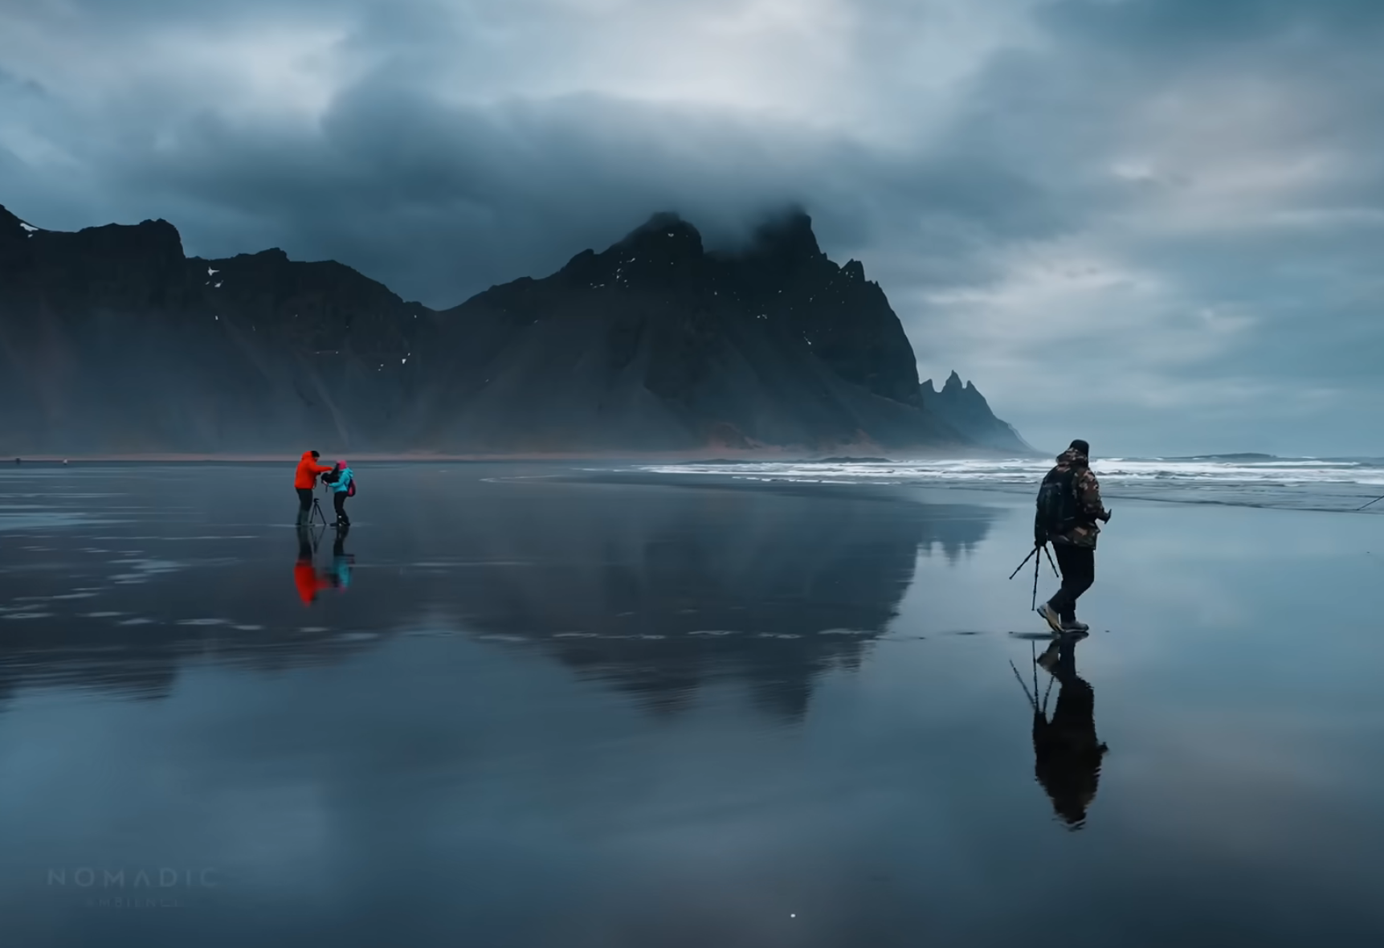
Thanks

